Slide 1


ANALISIS DE ARMONICOS EN SISTEMAS ELECTRICOS BT Y MT
Jean Ponce de Leon Ing, M.C.
Expositor
Curso PQ
16‐18 Febrero 2017
CIP Miraflores – Lima ‐ Perú
Una empresa de consultoría profesional en proyectos de ingeniería Eléctrica

Slide 2

Temario
Perturbaciones en un Sistema Eléctrico
  Problemas y disturbios de calidad de energía
  Equipos eléctricos afectados
  Eventos Flicker. Análisis y soluciones.
  Normativas Nacionales (NTCSE) e Internacionales referentes a Calidad de Energía (IEEE y IEC)
Armónicos en los Sistemas Eléctricos
  Definiciones
  Cargas Generadoras de Armónicos
  Análisis de la Propagación de los Armónicos en un SE
  Análisis de los Problemas Creados por los Armónicos y su tratamiento
  Como analizar y controlar los armónicos en un SE
  Modelado de Sistemas Eléctricos en Presencia de Armónicos. Desarrollo.
  Diseño de Filtros Pasivos para la solución de los armónicos. Desarrollo.

Slide 3
Temario
III. Medición de la calidad de energía
Equipos para el diagnósticos de Normatividad.
PQ. Características Técnicas y
Consideraciones en los trabajos de campo. Campaña de mediciones.
Demostración del uso de equipo registrador de PQ (Instalación, configuración, extracción de información)
Recomendaciones en la realización de los estudios PQ.
  La oferta, delimitación de responsabilidades,
  Negociación con el suministrador de energía,
  Tratamiento de la información y forma de mostrarla
  Estudios estandares tipo diagnostico (auditoria PQ, análisis según ntcse, etc) y estudios especiales (dimensionamiento de filtros armónicos, determinación de la direccionalidad, etc).
  Entregables, visualización de informes tipos.

Slide 4

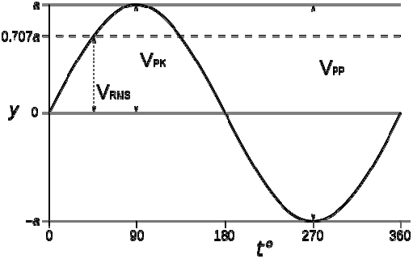

II. Armónicos en los sistemas eléctricos
Antes… Como se calcula el valor eficaz de una onda:

Slide 5
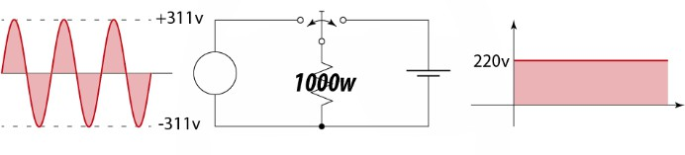
DEFINICIONES: Que son los Armónicos.
Cual es el significado físico del valor eficaz:
Es designar el valor de una corriente constante que al circular sobre una determinada resistencia óhmica produciría los mismos efectos caloríficos que dicha corriente variable.
R=48.4 Ohm

Slide 6
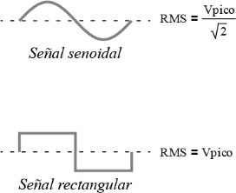
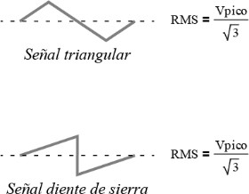
DEFINICIONES: Que son los Armónicos.
Casos Particulares:
Algunas señales tienen una relación que nos permite saber el valor eficaz, sin necesidad de hacer el procedimiento.

Slide 7
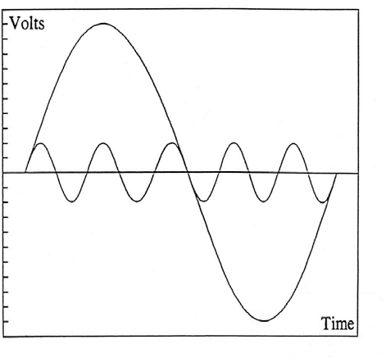
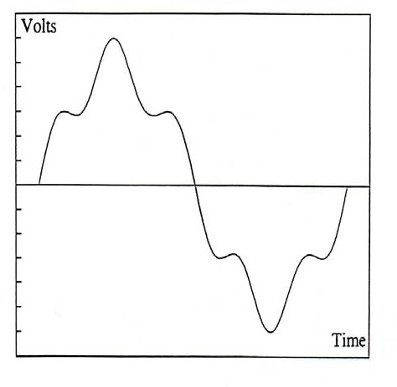
DEFINICIONES: Que son los Armónicos.
DEFINICIONES: Que son los Armónicos.
Los armónicos son corrientes o tensiones cuyas frecuencias son múltiples enteros de la frecuencia fundamental. Las armónicas generalmente esta catalogado como una distorsión en régimen permanente.
Por ejemplo, Frec_{fund} 60 Hz, el 5to armónico será 300 Hz.
360
0
0
Ondas Fund 60Hz & 300Hz
Onda Armonica (60Hz + 300Hz)

Slide 8
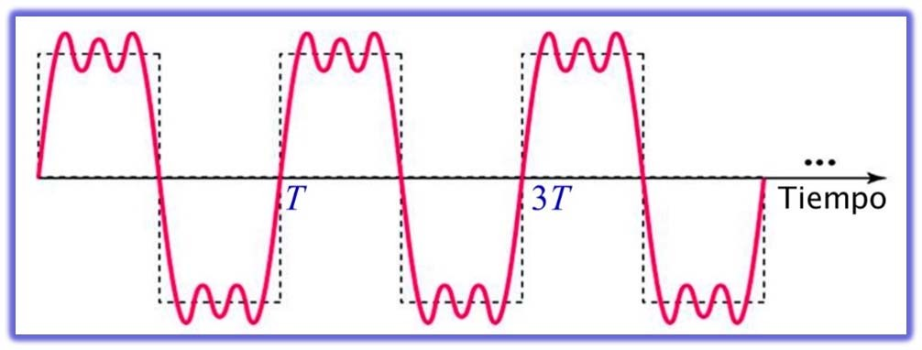
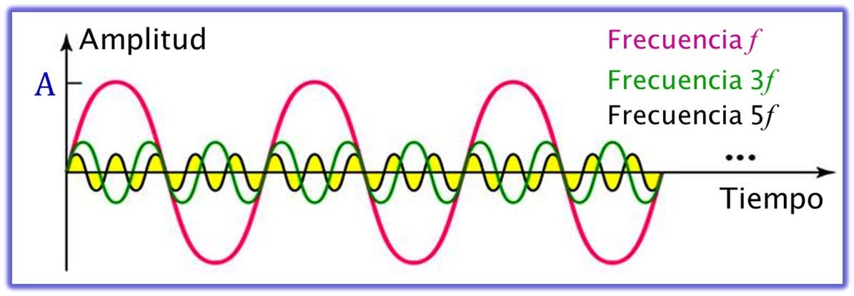
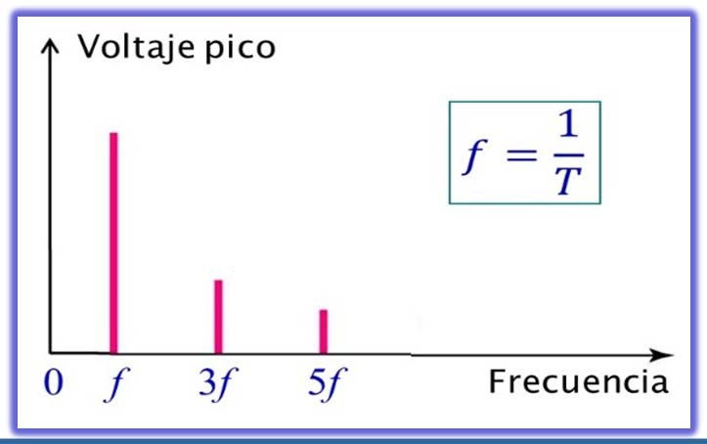

DEFINICIONES: Que son los Armónicos.
Descomposición armónica de una señal distorsionada
Es difícil descomponer manualmente esta señal. Sin embargo, hay herramientas, tanto hardware (analizador de espectro) como software (MATLAB), que pueden ayudar.
Respuesta.- Resultado de descomponer la señal en los dominios del tiempo y de la frecuencia.

Slide 9
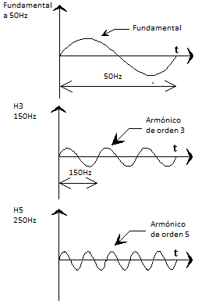
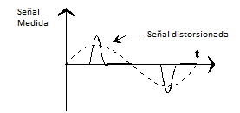
DEFINICIONES: Que son los Armónicos.
DESCOMPOSICIÓN EN EL TIEMPO
Una señal distorsionada es una suma de componentes senoidales, de amplitud, desfase y frecuencias múltiplos de la frecuencia fundamental
Una empresa de consul
toría profesional en proyectos de ingeniería Eléctrica

Slide 10
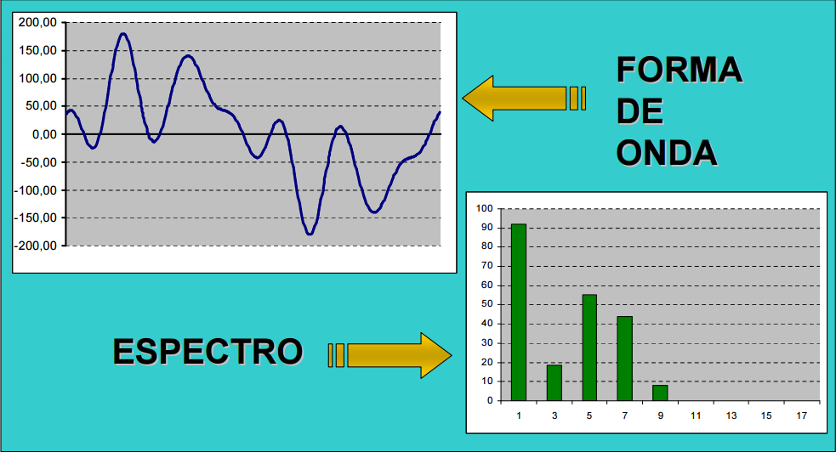
DEFINICIONES: Que son los Armónicos.
DESCOMPOSICIÓN EN LA FRECUENCIA

Slide 11
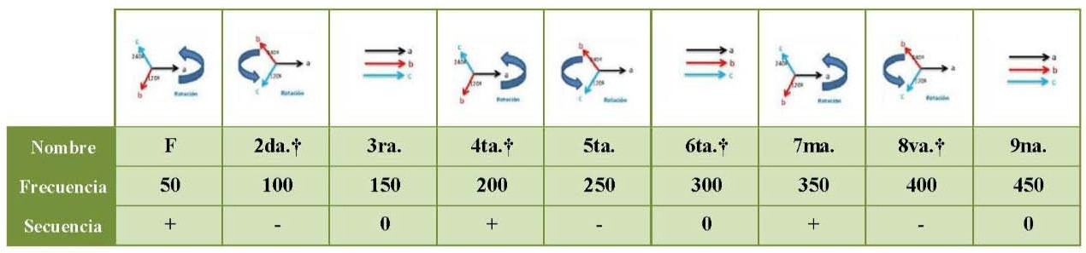
DEFINICIONES: Que son los Armónicos.
Secuencia de fases armónicas en sistemas 3f balanceados
El patrón de secuencias de fase que se muestra en la tabla no es válido para sistemas desbalanceados, porque las armónicas de cada orden particular contienen sus tres secuencias diferentes.

Slide 12
DEFINICIONES: Que son los Armónicos.
Secuencia de fases armónicas en sistemas trifásicos balanceados
Armon | Frec. (Hz) | Sec. de fase | Estas son las principales armónicas que generan la mayoría de los problemas. | Armon. Impares | Frec. (Hz) | Sec. de fase
1 | 60 | (+) |  | 1 | 60 | (+)
2 | 120 | (-) |  | 3 | 180 | 0
3 | 180 | 0 |  | 5 | 300 | (-)
4 | 240 | (+) |  | 7 | 420 | (+)
5 | 300 | (-) |  | 9 | 540 | 0
6 | 360 | 0 |  | 11 | 660 | (-)
7 | 420 | (+) |  | 13 | 780 | (+)
8 | 480 | (-) |  | 15 | 900 | 0

Slide 13
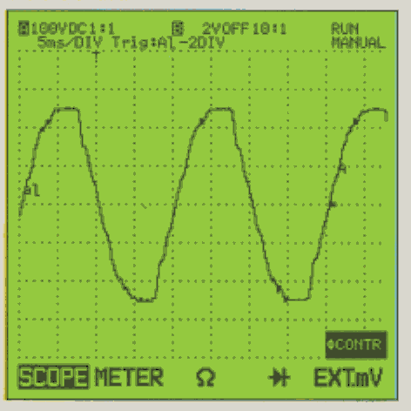
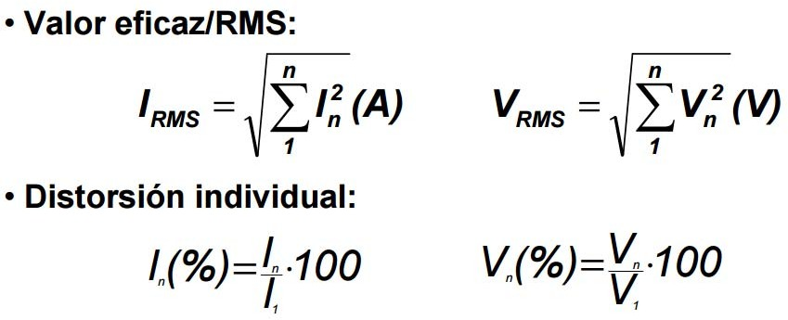
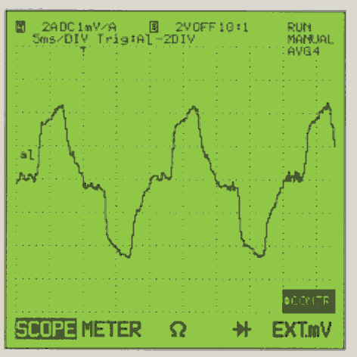
DEFINICIONES: Que son los Armónicos.
Como se evalúan las ondas con Armónicos:

Slide 14



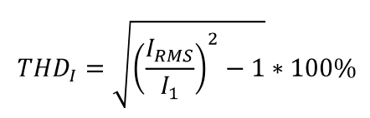
DEFINICIONES: Que son los Armónicos.
Como se evalúan las ondas con Armónicos:

Slide 15
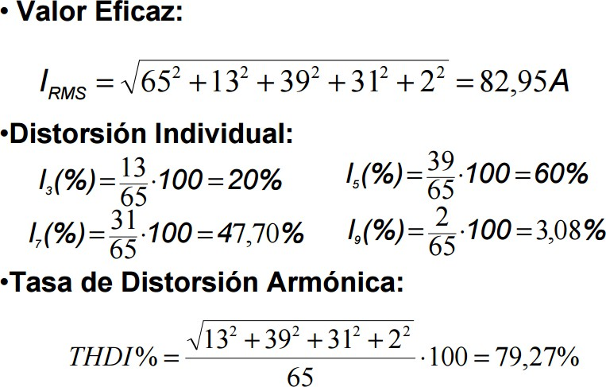
DEFINICIONES: Que son los Armónicos.
Ejemplo:

Slide 16
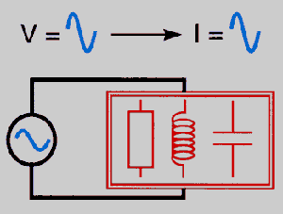
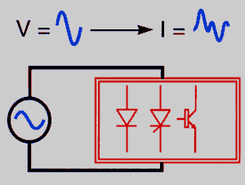
Cargas Generadores de Armónicos
Cargas Lineales
La mayoría de las cargas utilizadas en el pasado en una red eléctrica eran las llamadas cargas LINEALES, estas cargas consumen una corriente cuya forma es idéntica a la tensión.
Cargas NO-Lineales
Son en general los cargas provistos de fuentes de poder-alimentación de entrada conmutada (diodos, SCR, IGTBs), es decir, ordenadores, UPS, ASDs, hornos de inducción y arco, reactores etc. Estas cargas consumen corriente diferente a la onda de tensión.

Slide 17
Cargas Generadoras de Armónicos
Fuentes comunes de armónicas
Los transformadores de potencia.
Armónicas triples por corrientes de magnetización
Corrientes de magnetización elevadas durante re-energización
Operación de transformadores en la zona de saturación
Las máquinas rotatorias.
Armónicas dependientes de la velocidad
Hornos de arco.
Armónicas más elevadas en la fase de fundición. También puede generarse parpadeo apreciable
Alumbrado fluorescente.
Resonancia en 3a arm. Aislar neutro bancos capacitores

Slide 18
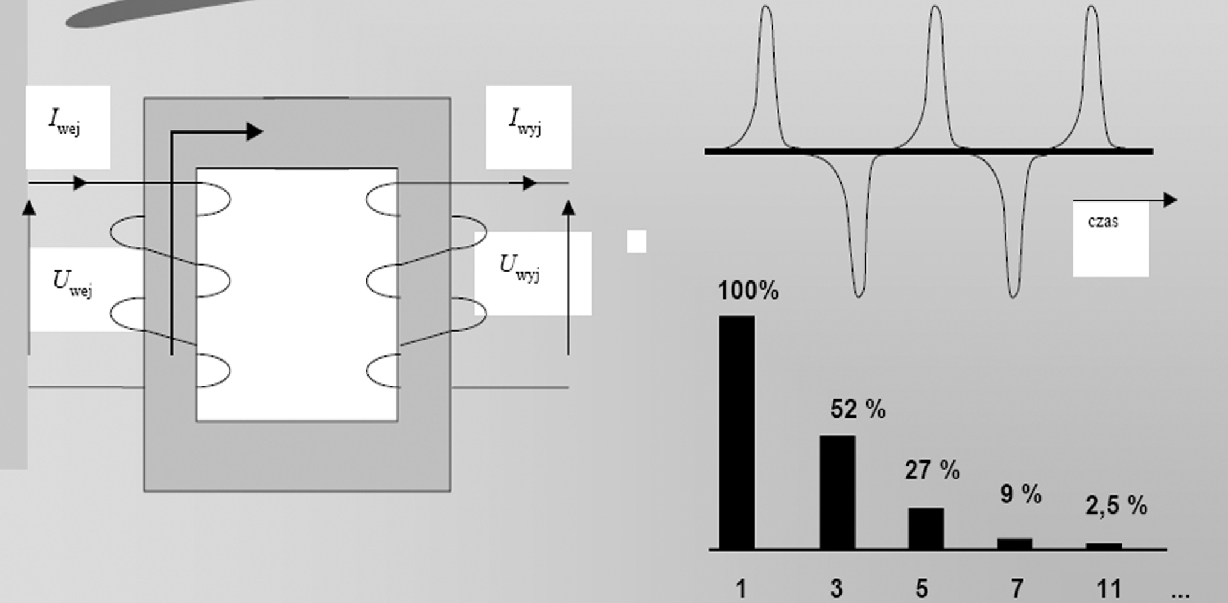
Cargas Generadoras de Armónicos
EL TRANSFORMADOR: Fuente tradicional de armónicas
Una empresa de consultoría profesional en proyectos de ingeniería Eléctrica

Slide 19
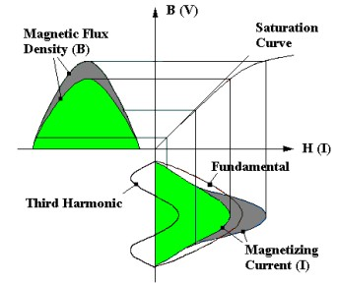

Cargas Generadoras de Armónicos
Principle of harmonic generation from magnetic core saturation

Slide 20
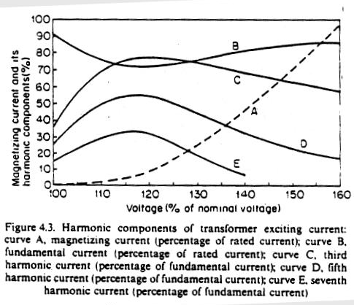
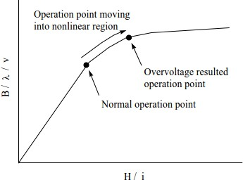
Cargas Generadoras de Armónicos
Principle of harmonic generation from magnetic core saturation

Slide 21
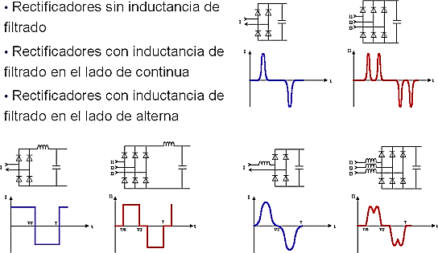
Cargas Generadoras de Armónicos
FUENTES RECTIFICADORES: fuente tradicional de armónicas

Slide 22
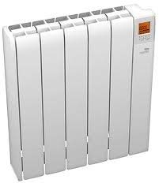
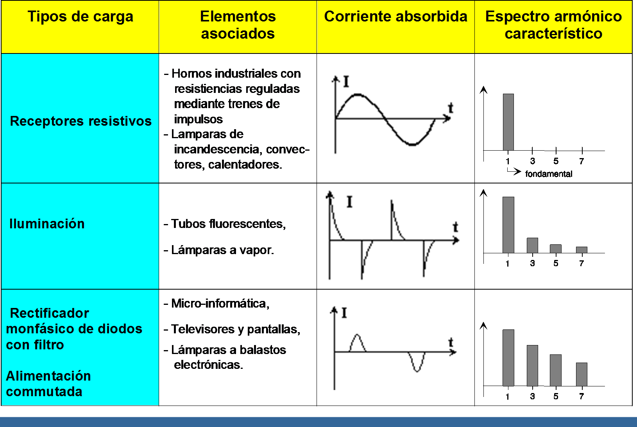
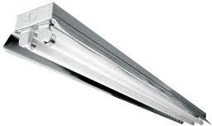
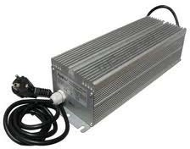
Cargas Generadoras de Armónicos
Fuentes comunes de armónicas

Slide 23
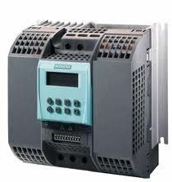

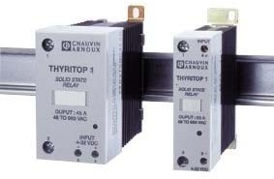
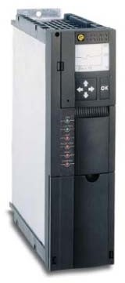
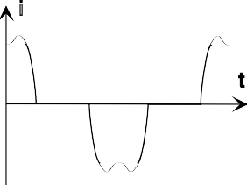
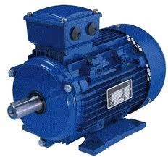
Armónicos en los sistemas eléctricos
Tipos de carga
Elementos asociados
Corriente absorbida
Espectro armónico característico
Rectificador trifásico de diodos con filtrado
Variadores de velocidad de motores asíncronos.
Sistema de Alimentación Interrumpida (SAI)
Regulación monofásica (pilotada por ángulo de fase)
Regulación de potencia de pequeños hornos con resistencias,
Dimmer para lámparas halógenas.
Rectificador trifásico a tiristores
Variación de velocidad de motores de corriente contínua y de motores síncronos,
Galvanización.
Motor asíncrono
Máquinas herramienta,
Electrodomésticos,
Ascensores.

Slide 24
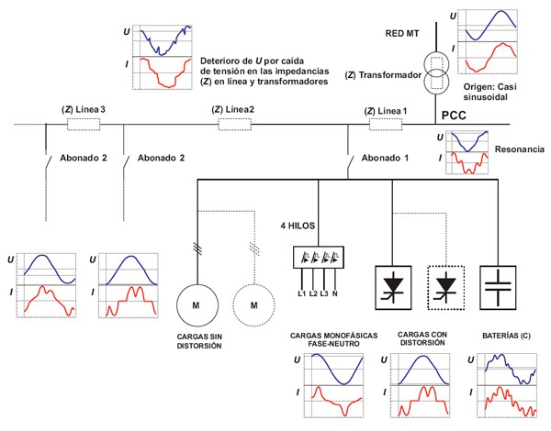

Análisis de la Propagación de las Armónicas

Slide 25
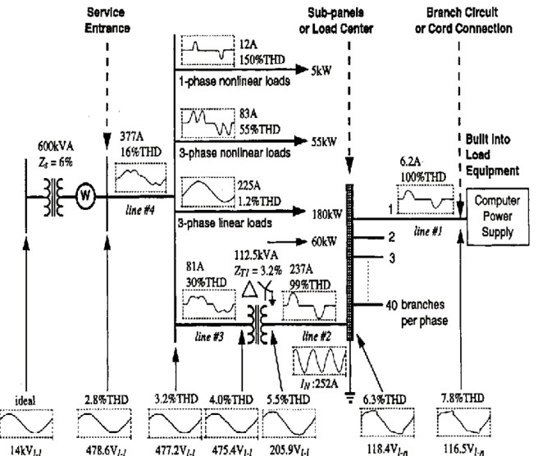
Análisis de la Propagación de las Armónicas
Una empresa de consultoría profesional en proyectos de ingeniería Eléctrica

Slide 26
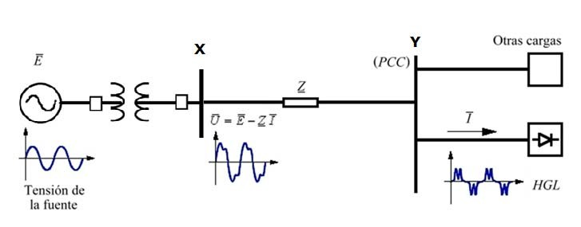
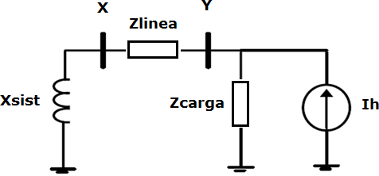
Análisis de la Propagación de las Armónicas
V 1 −V 2 = Z ∗ I
V (t ) = V 1(t ) + Vh(t )

Slide 27
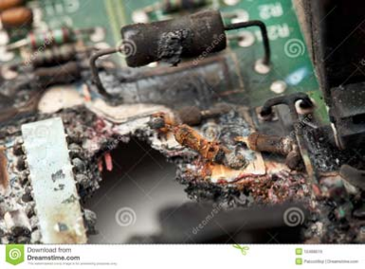
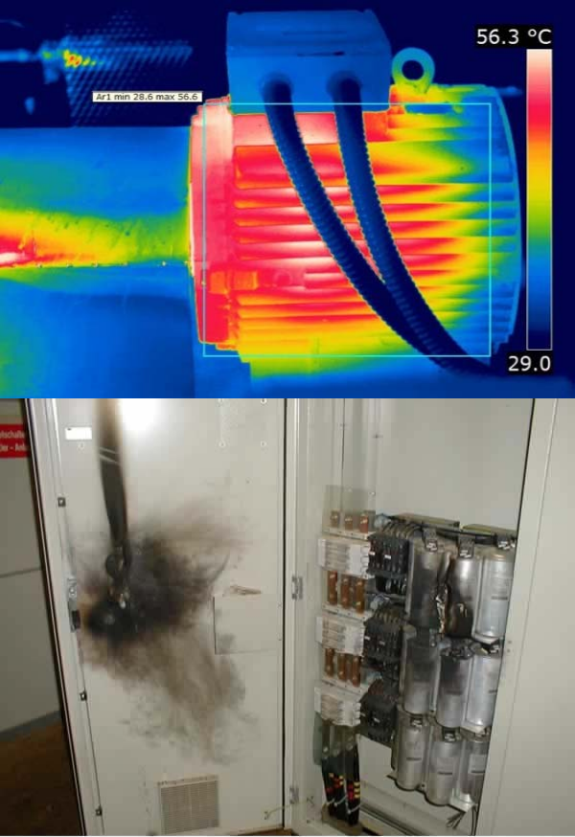
Análisis de problemas creado por armónicos
Operación incorrecta de equipo sensible
Pérdidas de información en centros de computo
Daño controladores de velocidad para motores
Daños por recalentamiento en los Motores eléctricos, transformadores.
Paro de líneas de producción por interferencias en señales electrónicas de mando y automatismos

Slide 28
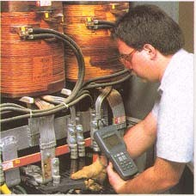
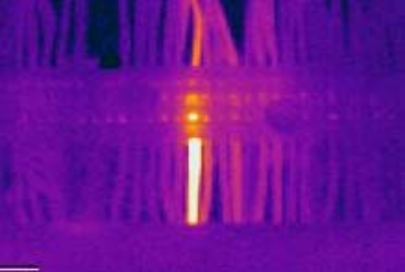
Análisis de problemas creado por armónicos
Empeoramiento del factor de potencia
Sobrecargas y pérdidas en los conductores, transformadores y motores, debido al efecto Joule y al efecto pelicular
Disparos intempestivos de las protecciones
Aumento del ruido en motores
Necesidad componentes de
de sobredimensionar la red: conductores de
fases y neutro, baterías de condensadores.

Slide 29
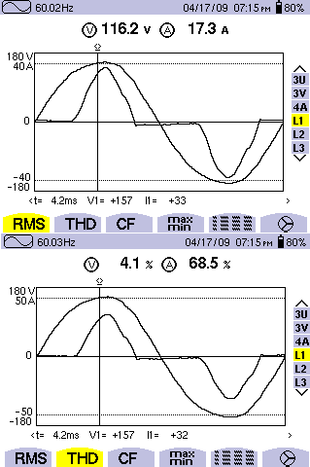
Análisis de problemas creado por armónicos
Disparo de la Protección. Factor de Cresta elevados
La sección magnética de las protecciones es disparada al superarse su umbral de disparo debido a las puntas de corriente de pico que son comunes en señales distorsionadas con factores de cresta importantes.
Interruptor 30Amp, cable calibre 6AWG,
Temperatura del interruptor 65ºC, con Irms= 17.3Amps con un THDi = 68.5%, y FP = 0.81

Slide 30
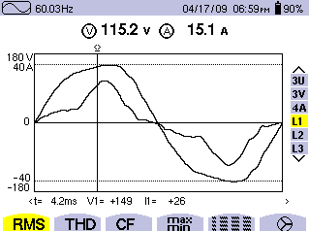
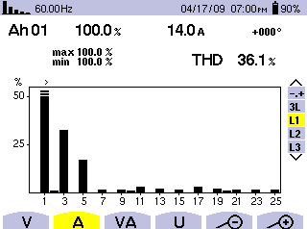
Problemas creados por los armónicos
Por otro lado, en los brakers convencionales, que operan por calentamiento sección termica. Los armonicos generan un sobrecalentamiento mayor que su equivalente fundamental por lo que disparan anticipadamente sin que se registre una Irms por encima de su nominal.
Otras protecciones se ven afectadas por las corrientes armónicas de secuencia negativa que aparentan venir de una falla.
Interruptor de 15Amp Cable calibre 8AWG
Temperatura del interruptor de 45ºC, Irms = 15.1Amp, THDi=36%. Y FP = 0.92

Slide 31
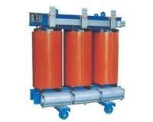
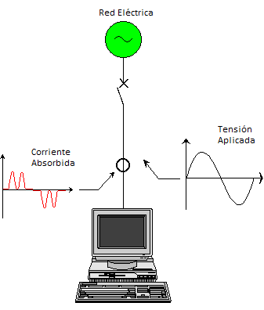
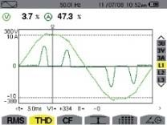
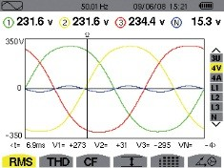
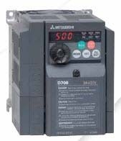
Problemas Creados por los Armonicos
Disparo de la Protección. Factor de Cresta elevados
Los armónicos son causa frecuente de los disparos intempestivos de las protecciones, en particular en aquellas
instalaciones con un amplio parque de material informático
Corriente Absorbida
Tensión Aplicada
Lo que ocurre realmente es que la sección magnética de las protecciones es disparada al superarse su umbral de disparo debido a las puntas de corriente de
pico que son distorsionadas importantes
comunes con factores
en señales de cresta

Slide 32

Problemas Creados por los Armonicos
Calentamiento del conductor de Neutro
a) Diagrama básico de la fuente de poder de un computador y de una gran variedad de equipos electrónicos. b) Forma de onda del voltaje y corrientes a la entrada

Slide 33


Problemas Creados por los Armonicos
Calentamiento del conductor de Neutro
Las corrientes armónicas de orden 3 y sus múltiplos son síncronas al paso por cero de cada fase
En la práctica su contribución a partir de cada fase (desbalance), se suma en el neutro, lo que produce la circulación de altas corrientes y sobrecalentamiento de este conductor
Secundario De la fuente
Receptor
^{I}neutro ^{= 3 x I}armónicas ^{(ord.3)}

Slide 34



Problemas Creados por los Armonicos
Calentamiento del conductor de Neutro.
Que sucede Realmente?
La corriente o el voltaje no sinusoidal se puede expresar mediante diversas componentes, llamadas armónicas:
Finalmente la suma en el Neutro In:

Slide 35



Problemas Creados por los Armonicos
Calentamiento del conductor de Neutro.
Que sucede Realmente?
Finalmente la suma en el Neutro In:
Conclusión: Las corrientes armónicas de orden 3 y sus múltiplos se suman en el neutro.
^{I}neutro ^{= 3 x I}armónicas ^{(ord.3)}

Slide 36

Problemas Creados por los Armonicos
Calentamiento del conductor de Neutro

Slide 37

Problemas Creados por los Armonicos
Calentamiento del conductor de Neutro

Slide 38

Problemas Creados por los Armonicos
Calentamiento del conductor de Neutro
Corrientes por el Neutro

Slide 39

Problemas Creados por los Armonicos
Calentamiento del conductor de Neutro
Corrientes por el Neutro

Slide 40


Problemas Creados por los Armonicos
Conductor neutro sobrecargado por armónicas triplens

Slide 41


Problemas Creados por los Armonicos
Corrientes por Neutro Sistema Trifásico

Slide 42
Problemas Creados por los Armonicos
Efecto en los Transformadores
Increased temperature rise
Increased neutral current flow
Increased core losses
Increased sound level
Decreased efficiency

Slide 43

Problemas Creados por los Armonicos
Efecto en los Transformadores

Slide 44


Problemas Creados por los Armonicos
Calculo del Factor-K (sobrecarga):

Slide 45

Problemas Creados por los Armonicos
Calculo del Factor-K: 2 métodos de aplicaciones diferentes

Slide 46

Problemas Creados por los Armonicos
Consideraciones con los trafos de Factor-K
Muchos consultores no ven la necesidad de utilizar trafos con una calificación superior a K-13 a pesar de K-20 y mas se suministran.
Hay que tener en cuenta que los trafos K-rated tienen una impedancia Zcc interna inferior.
Trafo estándar → Zcc = 5-6%,
Trafo K-rated → Zcc = 2-3%, menos para K altos.
En casos en donde un transformador estándar sea reemplazado por un transformador K-rated o con un equivalente kVA; puede requerir nuevos cálculos de cortocircuito y modificación del tamaño de los dispositivos de protección secundarias contra sobrecorriente.

Slide 47

Problemas Creados por los Armonicos
Reducción de Potencia de trafos estandar
Una reducción del 50% de la capacidad como regla empírica para los trafos que suministran cargas predominantemente monofásicas no-lineales.
Trafo =150 kVA -→ a 75 kVA de su carga.
La curva de capacidad, tomada de IEEE 1100-1992 (Emerald Book), muestra que un transformador con un 60% de sus cargas que consisten de SMPS, que es ciertamente posible en un edificio de oficinas comerciales (fuentes de alimentación de modo conmutado), debe ser de hecho atenuados en un 50%.

Slide 48

Problemas Creados por los Armonicos
Reducción de Potencia de Trafo Estandar
El siguiente es un método aceptado para el cálculo de reducción de potencia del transformador sólo para cargas monofásicas. Se basa en la suposición razonable de que muy en circuitos monofásicos, el tercer armónico predominará y distorsionará la forma de onda de corriente y su previsible punto máximo. Use un medidor de True RMS para hacer estas mediciones de corriente:
Medir rms y pico de corriente de cada fase secundaria. (pico se refiere al pico instantáneo, no a la corriente eficaz "carga pico" ).
Encontrar la media aritmética de las tres lecturas I_{RMS} y los tres picos de corriente I_{PEAK}.
Calcular X Reducción Factor Armónica:
xHDF = (1,414 * I_{RMS} ) / I_{PEAK}
O bien, dado que I_{RMS} / I_{PEAK} = CF se define como factor de cresta, esta se puede reescribir como:
xHDF = 1,414 / CF

Slide 49
Problemas Creados por los Armonicos
Reducción de Potencia de trafos estandar
Una onda sinusoidal tiene un CF = 1,414, y tendrá un xHDF = 1; no habrá una reducción de potencia.
Cuanto mayor sea el 3 armónico, mayor será el pico, y mayor será la CF. Si el CF = 2,0 → xHDF = 1,414/2 = 0,71. Un CF = 3 → xHDF = 0,47.
Una onda con CF = 3 es una forma de onda de corriente muy distorsionada como se puede esperar ver en un trafo de distribución monofásica.
Precaución: Este método no se aplica a los transformadores que alimentan las cargas trifásicas, donde armónicos diferentes a la tercera predominan y el CF no es útil como un factor de predicción de la cantidad de distorsión.
Un cálculo de cargas trifásicas está disponible en la norma ANSI / IEEE C57.110. Sin embargo, existe cierta controversia acerca de este cálculo, ya que puede subestimar las vibraciones resonantes mecánicos que pueden causar armónicos, y que acelerará el desgaste del transformador por encima y más allá de los efectos del calor por sí solos.

Slide 50

Problemas Creados por los Armonicos
Ejemplo

Slide 51
Problemas Creados por los Armonicos
Efecto de Daño en Capacitores
Degradación de los bancos de capacitores es natural pero se ve incrementada su velocidad con los armónicos
La impedancia de un capacitor es X_{C} = 1/(2 π f c). Por lo que se convierte en un camino excelente para las altas frecuencia
Sin embargo los capacitores no generan armónicas, pero dan al ckto eléctrico CONDICIONES DE RESONANCIA.
Los condensadores son vulnerables a las tensiones que a las corrientes armónicas.

Slide 52



Problemas Creados por los Armonicos
Condensador con falla interna a punto de estallar.

Slide 53

Problemas Creados por los Armonicos
Daño en Motores….
5ª Armónica de tensión, efecto del par de secuencia negativa
Incrementa el calentamiento de los cables y bobinas.
Los motores son diseñados para trabajar con armónicos (Variadores de velocidad)
Daño en Fuentes y Drives
Fallas en los elementos de los rectificadores

Slide 54

Problemas Creados por los Armonicos
Daño en Motores….

Slide 55



Control de los armónicos en un SE
Como analizar y controlar los Armónicos.
IEEE StdTM 519 – 2014 (antes 1992) es la norma marco para el análisis de las armónicas y otras perturbaciones. Son “Recomendaciones Practicas” y no una regla. Aplica a condiciones en régimen estable. Son practicas para un “Sistema Eléctrico y no para un Equipo”. Solo menciona limites en un punto de entrega o PCC.

Slide 56

Control de los armónicos en un SE
IEEE StdTM 519 - 2014
Maximum harmonic current distortion limits:
  PCC: point on a public power supply system, electrically nearest to a particular load, at which other loads are, or could be, connected.
  I_{L} = maximum demand load current at PCC under normal load operating conditions. IL: established at PCC and should be taken as the sum of the current corresponding to the maximum demand during each of the twelve previous months divided by 12.
  ISC = maximum short-circuit current at PCC.

Slide 57

Control de los armónicos en un SE
IEEE Std 519TM - 2014

Slide 58

Control de los armónicos en un SE
IEEE Std 519TM -2014
Una empresa de consultoría profesional en proyectos de ingeniería Eléctrica

Slide 59
Control de los armónicos en un SE
IEEE Std 519TM – 2014
Voltage distortion limits revised – new voltage range breakdown – reference Section 5.1.
THD (total harmonic distortion): ratio of the root mean square of the harmonic content, considering harmonic
₅₀th
components up to the order and specifically
excluding interharmonics, expressed as a percent of the fundamental.
TDD (total demand distortion): ratio of the root mean square of the harmonic content, considering harmonic components up to the 50th order and specifically EXCLUDING interharmonics, expressed as a percent of maximum demand current.

Slide 60

Control de los armónicos en un SE
IEEE Std 519TM - 2014

Slide 61
Control de los armónicos en un SE
Antes de implementar una solución, es importante tener el problema bien identificado “Por que puede ser el remedio peor que la enfermedad”.

Slide 62
Control de los armónicos en un SE
Algunas de las soluciones probadas
Circuitos Dedicados
Transformadores de Aislamiento
Acondicionadores de Línea
Uninterruptible Power Supply (U.P.S)
Filtros de Armónicas

Slide 63

Control de los armónicos en un SE
Circuitos Dedicados
Bus Común

Slide 64
Control de los armónicos en un SE
Circuitos Dedicados
Bus Común

Slide 65

Control de los armónicos en un SE

Slide 66

Control de los armónicos en un SE

Slide 67

K - Rated Transformers
K - Rated or Non-Linear transformers do not eliminate harmonics!
They are only designed to tolerate the heating effects of harmonics created by much of today's electronic equipment.

Slide 68
K - Rated Transformers
K-rated transformers are traditional Delta-Wye Transformers.
They are designed with lower flux densities and no
load losses as well as lower I²R losses resulting in a larger and heavier unit.
They do not eliminate or cancel harmonics

Slide 69

K - Rated Transformers
K-Factor Features
Available in K-Factors of 4, 13, and 20
Aluminum or Copper windings.
Available temperature rises of 150, 115, or 80
UL listed and CSA certified

Slide 70
Harmonic Mitigating Transformers How do they work?
Zig-Zag Transformer. They consist of a Delta primary and a Zig-Zag secondary.
The Zig-Zag secondary causes a phase shift in the triplen harmonics which results in a canceling effect. This prevents the triplen harmonic losses from being coupled back into the primary and results in cooler operation and increased energy efficiency.
The secondary winding on each magnetic leg of the core is wound in two separate sections. These sections are then transposed between different legs of the core to create the Zig-Zag secondary.

Slide 71

El Transformador tipo Zig-zag
Each 120 v output of the transformer consists of two sections from different magnetic legs resulting in a magnetic phase shift.

Slide 72

El Transformador tipo Zig-zag
Tienen una arquitectura en el lado secundario parecida a una estrella, pero contiene 6 bobinados idénticos. Buena medida para la cancelación de armónicos de secuencia cero (H3, H9, H15, H21…) en el lado secundario, y donde se conectan las cargas monofásicas no-lineales.
Nota: El hilo de neutro sirve para conexiones de cargas fase y neutro (de cómputo monofásicas).

Slide 73


El Transformador tipo Zig-zag
Las corrientes de pulsación 3.k.ω no se encuentran en el primario del transformador (corriente homopolar nula). La corriente que circula por el arrollamiento primario (N1) es:

Slide 74
Harmonic Mitigating Catalog Numbers
CMT-53312-4S
CMT-53313-4S
CMT-53314-4S
CMT-53315-4S
CMT-53316-4S
CMT-53317-4S
30 KVA
45 KVA
75 KVA
112.5 KVA
150 KVA
225 KVA
Optional “TVSS” available on 208Y/120 output

Slide 75


Soluciones de Calidad de Energía
Transformadores de Aislamiento:
(tipo seco menor a 600V, conexión Δ-Y)
Un transformador es un dispositivo utilizado para acoplar voltajes en un sistema eléctrico.
Un transformador de aislamiento es un dispositivo utilizado para resolver problemas de calidad de energía y mejorar las condiciones de operación de las cargas.

Slide 76

Soluciones de Calidad de Energía
Existen aplicaciones para los transformadores tales como:
Acoplamiento de voltajes
Filtrado de ruido
Soporte de corrientes armónicas
Sistema derivado separadamente
Aislamiento para cargas críticas (Neutro)

Slide 77

Modelado de SE en presencia de armónicos
Utilizaremos un modelo de red eléctrica y trabajaremos en el desarrollo aplicativo de un Filtro Pasivo.

Slide 78
Modelado de SE en presencia de armónicos
Modelamiento de cargas en sistemas con armónicos.
Los elementos pueden representarse a través de impedancias lineales o impedancias no lineales.
El primer caso, corresponde a aquellos elementos en los que existe una relación proporcional entre la tensión y la corriente para las mismas componentes frecuenciales (como las líneas, los transformadores, las máquinas eléctricas y algunas cargas);
El segundo, los elementos no presentan esta relación proporcional en todo su espectro. Se destacan los dispositivos de estado sólido y su técnica de modelado es conocida como modelado por inyección de corriente.

Slide 79

Modelado de SE en presencia de armónicos
Modelamiento de las lineas.

Slide 80


Modelado de SE en presencia de armónicos
Modelamiento del Transformador.

Slide 81


Modelado de SE en presencia de armónicos
Modelamiento de Motores Sincronos.

Slide 82


Modelado de SE en presencia de armónicos
Modelamiento de Motores de Inducción.

Slide 83



Modelado de SE en presencia de armónicos
Modelamiento de las Cargas.

Slide 84


Modelado de SE en presencia de armónicos
Modelamiento de Rectificador/Convert (6 y 12 pulsos).

Slide 85


Modelado de SE en presencia de armónicos
Modelamiento de cargas en sistemas con armónicos.
Circuitos Unifilar
Circuitos Equivalente

Slide 86


Modelado de SE en presencia de armónicos
Modelamiento de cargas en sistemas con armónicos.
Circuitos Unifilar
Circuitos Equivalente

Slide 87


Modelado de SE en presencia de armónicos
Modelamiento de cargas en sistemas con armónicos.
Circuitos Unifilar
Circuitos Equivalente

Slide 88

Modelado de SE en presencia de armónicos
Ejemplo:

Slide 89
Diseño de Filtros Pasivos
Resonancia en las Instalaciones Industriales
Condiciones de Resonancia:
El sistema eléctrico presenta condiciones de resonancia cuando dos almacenadores de energía, inductor y capacitor, intercambian su energía en forma periódica, pasando por un tiempo a ser un sistema inductivo y otro tiempo en sistema capacitivo.
La Resonancia:
Se llama así comúnmente cuando un ckto eléctrico bajo una condición de resonancia, se le excita con una señal con esa misma frecuencia, (armónicos producidos por dispositivos electrónicos de potencia). El voltaje y la corriente a esa frecuencia dada persistirá produciendo valores altos de estas variables, llegando a destruir principalmente bancos de capacitores.

Slide 90


Diseño de filtros pasivos
Resonancia en las Instalaciones Industriales

Slide 91

Diseño de filtros pasivos
Resonancia Serie
El circuito LC atraerá una gran porción de la corriente armónica a la frecuencia que resuena el filtro.
Además, se tiene también una frecuencia de resonancia que involucra al sistema.

Slide 92

Diseño de filtros pasivos
Resonancia Paralela

Slide 93

Diseño de filtros pasivos
Resonancia conclusiones:

Slide 94

Diseño de filtros pasivos
Resonancia conclusiones:
Respuesta en frecuencia de Z de un circuito L-C en serie y paralelo.
Resonancia Paralelo
Resonancia Serie

Slide 95


Diseño de filtros pasivos
Resonancia conclusiones:
La formula de la “frecuencia de resonancia” general es W_{R}.
Ejemplo :
Suponga un ckto eléctrico con un transformador de S = 1000 KVA, se quiere compensar con Q = 800 KVAR y impedancia del transformador Ucc = 5%

Slide 96
Diseño de filtros pasivos
El calculo anterior también puede hacerse con una formula simplificada.
Tr Z × C
donde :
h_{r} : es la frecuencia armónica de resonancia. T_{r} : Potencia del transformador , KVA.
C_{r} : Carga del capacitor, Kvar Z : Impedancia. %.
h_{r} =
Ejemplo :
T_{r} : Transformador de 1500 Kva
C_{r} : Banco de capacitores de 300 KVAR
Z : Impedancia del transformador de 5.75 %
1500
hr =
= 9.32
0.0575x300
Obs: Para el ejemplo la armónica de resonancia es la hr = 9.32, y puede ser un problema por que puede excitar las armónicas 7 y 11, por lo que atenuando estas dos armónicas se evitaría problemas futuros.

Slide 97

Diseño de filtros pasivos
Ejemplo.
Tenemos una red como la que se indica en el ejemplo que se muestra en la figura a continuación, donde los datos principales son:
I_{SC} = corriente de cortocircuito de la red AT 2 KA
Transformador
Tensión = 13.8 KV – 480Y/277V R = 1% Z = 5.8%
Generador de armónicos = Variador de velocidad (6 pulsos) con una carga total de 200 KVA.

Slide 98
Diseño de filtros pasivos
Los KVA de cortocircuito en el primario de determina por la expresión:
KVAP = 3 ∗ KV ∗ ISC = 3 *13.8Kv * 2.000 = 47.748Kva
Un valor aproximado de KVA de cortocircuito trifásico, en la barra de bajo voltaje:
KVAP * KVATR
donde
KVA_{P} = son los KVA de cortocircuito en el primario KVA_{TR} = son los KVA del transformador.
Z_{TR} = impedancia por unidad del transformador.
= 12.667,33KVA
KVASC =
KVATR + ZTR * KVAP
KVASC =
47.748*1000
1000 + (0.058* 47.748)
Armónica en el sistema:
nr = fr = hr >
KVASC
=
XC
≈
Kvatransformador ×100
hr >
12.667,33 _{= 4,59}
KVACAP XSC KVArCAP × Ztransf (%)
600

Slide 99
Diseño de filtros pasivos
Problema
Transformador: de 1500 Kva Impedancia del transformador 5.75%
Requerimiento de Compensación (Banco de Condens) 300 Kvar Cargas No lineales de 275 Kw, (con generador de 6 pulsos, armónicos 5,7,11y 13) Dimensionar un Filtro de rechazo sintonizada (filtre) la armonica 7
1500
0,0575
SSC
ω r = fr = hr = nr =
=
= 9,32
Q 300
La frecuencia de resonancia esta en el orden de 9.32 y puede activar las frecuencias 7 y 11.

Slide 100
Diseño de filtros pasivos
A: Calculo parara metros de solo la compensación:
La corriente a frecuencia fundamental para el banco de capacitores es:
₌ K var 3φ ₌ 300 3Kvφφ 3 × 0.480
I
= 361,27Amp
FLcap
La impedancia equivalente de simple fase de un banco de capacitores es
kV ² (0.48)²
X_{C} = _{M var} = _{0.3} = 0,768Ω
Y
B: Calculo parametros del filtro:
La impedancia de la reactancia de filtrado se determina usando:
X
₌ X_{C}
= ^{0,768} = 0,0157Ω
R
_{n}2 ₇2

Slide 101
Diseño de filtros pasivos
La corriente de la reactancia del filtro:
I =
^{V}bus
=
480
= 368,4Amp
^{FL}iltro
3(X + X )
3( −0,768 + 0,0157)
C R
La potencia de los capacitores como filtro es:
^{K var}su min i ⁼
3 ×V × I_{FL} = 3 × 480 × 368,4 = 312,6Kvar
filtro
El factor de calidad Q de la reactancia se determina de la expresión
_{Q =} n × X_{L}
donde
R
R = Resistencia en serie de los elementos filtrantes n = armónica sintonisada
X_{L} = Reactancia de la bobina de filtrado a la frecuencia fundamental

